Slide 1
Cyberdépendance

Slide 2
Qu’est-ce que la cyberdépendance?
La cyberdépendance, c’est la dépendance à l’univers informatique. C’est le besoin incontrôlable de vouloir sans cesse consulter les réseaux sociaux, aller sur des sites pornographiques ou jouer en ligne.
Cette photo par Auteur inconnu est soumise à la licence CC BY-SA

Slide 3
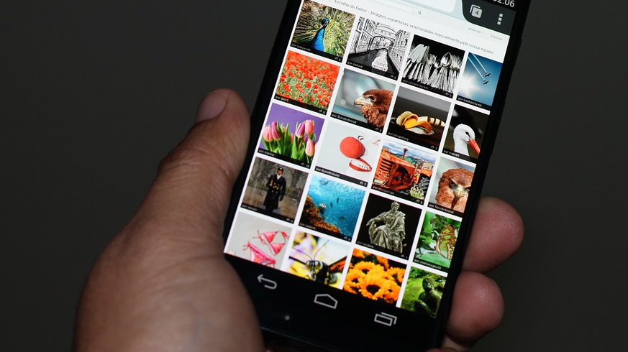
Quels sont les différents types de cyberdépendance?
Cyberrelations - Elles concernent les sites de rencontres, le clavardage, les textos sur messagerie mobile, les courriels et le réseautage social (Instagram, Snapchat, Facebook, Twitter, etc.).
Jeux en ligne - Il s’agit des jeux vidéo, jeux de hasard et transactions en ligne (p.ex. poker en ligne, enchères, achats en ligne, etc.).

Slide 4
Quels sont les différents types de cyberdépendance?
Recherche d’information - Elle concerne la navigation (″surfing″) sur Internet et le cyberamassage (amasser d’importantes quantités de contenu et d’information en ligne).
Activités sexuelles en ligne - Elles concernent le cybersexe, l’échange, le visionnement et le téléchargement de matériel pornographique .

Slide 5
Voici quelques symptômes physiques de la cyberdépendance
sécheresse des yeux;
maux de tête et migraines chroniques;
négligence de l'hygiène personnelle;
alimentation irrégulière, repas sautés et de mauvaise qualité;
insomnies ou modifications du sommeil

Slide 6
Les symptômes psychologiques
Voici quelques symptômes psychologiques de la cyberdépendance:
sentiment de bien-être pendant l'utilisation d'Internet;
pensées obsédantes à propos d'Internet ou anticipation des prochaines sessions sur Internet;
sentiment de vide, dépression, anxiété, irritabilité hors ligne ou quand l'accès à Internet est impossible;

Slide 7
Les symptômes psychologiques
diminution de l'intérêt ou du temps consacré aux autres activités hors ligne;
difficultés avec les relations (relations amoureuses, les relations avec la famille et les amis);
mensonges à propos de l'utilisation d'Internet (durée, activités en ligne, etc.);
baisse du rendement scolaire.

Slide 8
Comment décrocher?
Modifie ta routine pour diminuer le temps que tu passes sur Internet.
Exemple: Si tu te connectes habituellement en sortant du lit, prends plutôt ta douche et déjeune avant de te connecter.
Augmente le temps que tu passes à faire des activités agréables hors ligne avec tes amis.
Pour ton bien-être, donne toi une limite de temps quand tu commences tes activités sur Internet.
La nuit, range tes appareils technologiques en dehors de ta chambre.

Slide 9
La technologie c’est plaisant, mais il faut savoir l’utiliser judicieusement!

